Slide 1
Verso la Certificazione e Valutazione dell’Aggiornamento Professionale
Roma, 4 novembre 2013 Sergio Bovenga - Presidente Co.Ge.A.P.S.

Slide 2
Attori della governance del sistema ECM
Commissione Nazionale per la Formazione Continua
Supporto amministrativo regionale
Osservatorio
Consulta degli utenti
Comitato tecnico delle regioni
Ministero della Salute
Regioni e Provincie Autonome
Ordini, Collegi e Associazioni
Esercitano funzioni di responsabilità e garanzia dei professionisti e delle
attività da questi svolte verso i cittadini

Slide 3
Governance del sistema ECM
Cooperazione e partecipazione delle autonomie e delle responsabilità dei soggetti istituzionali coinvolti
Non sottrae competenze né poteri
Condivide obiettivi e processi

Slide 4
Il Co.Ge.A.P.S. – in quanto banca dati nazionale dei crediti ecm – fornisce gli strumenti che consentono agli Attori di assolvere alla governance del sistema ECM e agli Ordini, Collegi e Associazioni di poter ottemperare al loro ruolo di certificatori

Slide 5
Il ruolo del Co.Ge.A.P.S.
Viene ribadito anche dall’Accordo Stato-Regioni del 2012, in particolare quando si dice che:
«Il Co.Ge.A.P.S detiene e gestisce l’anagrafica nazionale dei crediti formativi».

Slide 6
Co.Ge.A.P.S.
Supporta e collabora con la Commissione Nazionale
Formazione Continua
in particolare
Sezione III “Valutazione e reporting della qualità e dell’accessibilità delle attività formative”.

Slide 7
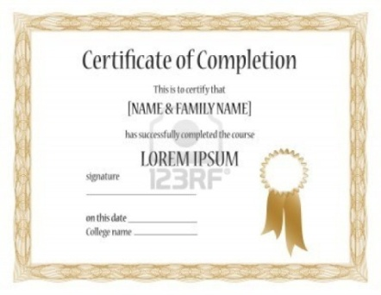
La certificazione dei crediti
Dall’Accordo Stato-Regioni del 2007…
“Gli Ordini professionali rivestono il ruolo di garante della
professione e di certificatore della formazione continua….
Gli Ordini, […] potranno altresì garantire l’appropriatezza della formazione continua rispetto agli obiettivi formativi e alla professione svolta,….”
ORDINI, COLLEGI E ASSOCIAZIONI, CON LA CERTIFICAZIONE, POSSONO SODDISFARE IL RUOLO DI GARANTI DELLA PROFESSIONE

Slide 8
Ordini/Collegi/Associazioni
territorialmente competenti
sono la sede ‘naturale’ per la
certificazione.
Qualora alcuni di essi non siano strutturati per farlo
possono certificare attraverso
le proprie Federazioni
Nazionali o, per i professionisti non iscritti, tramite Agenas
INPUT DATI
(Ministero, Provider, Ordini, Collegi, Associazioni)
COGEAPS
FEDERAZIONI NAZIONALI
DELLE PROFESSIONI SANITARIE
ORDINI, COLLEGI, ASSOCIAZIONI
CERTIFICAZIONE
Notes:
Gli ordini al momento hanno già predisposto attraverso la fnomceo un sistema per attivare in tempi brevi la certificazione
8

Slide 9
La certificazione (certum facere) è un atto giuridico rilasciato in forma scritta da un soggetto investito di determinate attribuzioni
La certificazione qualifica il Professionista
che si è formato secondo le indicazioni della Commissione Nazionale ECM
Il professionista è qualificato come soggetto che ha svolto in maniera conforme il suo percorso formativo di ECM

Slide 10
Il processo di certificazione dei crediti fa riferimento al seguente quadro regolatorio e normativo e riguarda la conformità del Professionista a quanto disposto da:
Accordo Stato-Regioni 01/08/2007
Accordo Stato-Regioni 04/11/2009
Accordo Stato-Regioni 19/04/2012
Legge 148 (del 14/09/2011) che prevede sanzioni per i professionisti che non rispettano gli obblighi di formazione continua
Notes:
Titolo II - LIBERALIZZAZIONI, PRIVATIZZAZIONI ED ALTRE MISURE PER FAVORIRE LO SVILUPPO Art. 3
b) previsione dell'obbligo per il professionista di seguire percorsi di formazione continua permanente predisposti sulla base di appositi regolamenti emanati dai consigli nazionali, fermo restando quanto previsto dalla normativa vigente in materia di educazione continua in medicina (ECM). La violazione dell'obbligo di formazione continua determina un illecito disciplinare e come tale é sanzionato sulla base di quanto stabilito dall'ordinamento professionale che dovrà integrare tale previsione;

Slide 11
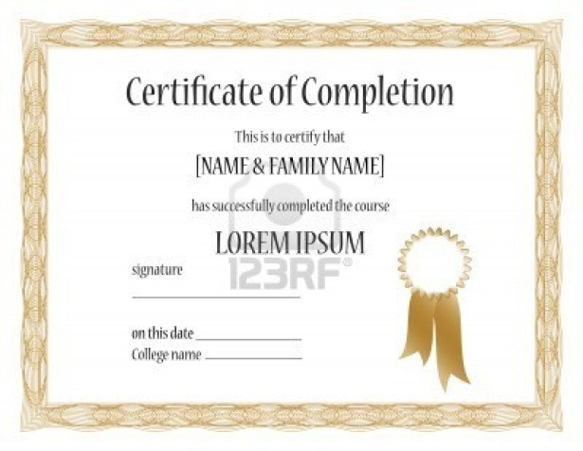
da Cernobbio 2012 ….
La certificazione per questo triennio si baserà su una metrica ‘quantitativa’, ma non esclusivamente algebrica.
La certificazione ha la caratteristica di atto conclusivo di un percorso.
Solo l’aderenza ad un percorso e la conformità alle norme della Commissione Nazionale ECM consentirà di ottenere la certificazione
Da definire corrette tolleranze e logiche di valutazione….

Slide 12
Come certificare?
Implementazione delle politiche di certificazione standardizzate da parte di Ordini, Collegi, Associazioni.

Slide 13
Determina della CNFC del 17 luglio 2013
Esoneri Esenzioni Tutoraggio Individuale Formazione all’estero Autoapprendimento Modalità di registrazione Certificazione

Slide 14
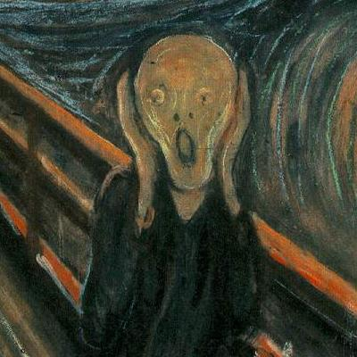
A Dicembre 2013 terminerà
il triennio formativo ECM…
Cosa potranno e/o dovranno fare gli Ordini, i Collegi e le Associazioni Professionali?
Cosa potranno e/o dovranno fare i Professionisti ?

Slide 15
Gli Ordini, i Collegi e le Associazioni
Dovranno registrare sul portale del Co.Ge.A.P.S.:
Esoneri/Esenzioni
Crediti Individuali

Slide 16
Esoneri:
Il Professionista è esonerato dall’obbligo formativo per un periodo di tempo, pur continuando ad esercitare la professione sanitaria.
L’esonero dall’obbligo formativo ECM è concettualmente determinato dal fatto che il professionista sta formandosi con altra formazione qualificata (Universitaria) o è impedito dal formarsi per eventi calamitosi (Eventi naturali).
L’esonero viene quantificato come riduzione dell’obbligo formativo per 4 crediti/mese per il periodo riconosciuto.
Eventuale formazione ECM acquisita nel periodo di esonero viene considerata ai fini del soddisfacimento dell’obbligo formativo triennale.

Slide 17
Esenzioni:
Il Professionista è esentato dall’obbligo formativo per un periodo di tempo, in quanto ha dovuto sospendere per giustificato motivo l’attività professionale.
L’esenzione dall’obbligo formativo ECM è concettualmente determinato dal fatto che il professionista non sta svolgendo attività professionale per un periodo definito.
L’esenzione viene quantificato come riduzione dell’obbligo formativo per 4 crediti/mese per il periodo riconosciuto.
Eventuale formazione ECM acquisita nel periodo di esenzione NON viene considerata ai fini del soddisfacimento dell’obbligo formativo triennale.

Slide 18
Esoneri/Esenzioni
Entrambi danno diritto a riduzione dell’obbligo formativo pari a 4 crediti / mese.
Gli esoneri non precludono lo svolgimento dell’attività sanitaria ed eventuali formazione ECM acquisita in tale periodo verrà considerata
Le esenzioni precludono lo svolgimento dell’attività sanitaria ed eventuale formazione ECM acquisita in tale periodo NON può essere considerata
I periodi di Esonero e di Esenzione sono cumulabili ma non sovrapponibili nell’ambito del triennio.
Notes:
Esempio1: un professionista che ha un obbligo formativo individuale ECM nel triennio 2011-2013 pari a 120 crediti (per riduzione in seguito a crediti del triennio 2008-2010), se ha frequentato un master universitario nel 2012 della durata di un anno, ha diritto ad ulteriore riduzione di 48 crediti dell’obbligo formativo ECM. Pertanto il professionista potrà essere certificato ECM se nel triennio avrà conseguito 72 Crediti ECM.
Esempio2: un professionista che ha un obbligo formativo individuale ECM nel triennio 2011-2013 pari a 135 crediti (per riduzione in seguito a crediti del triennio 2008-2010), se ha frequentato un master universitario nel 2012 per 3 mesi, e per malattia è esentato per 6 mesi nel 2013, ha diritto ad ulteriore riduzione di 36 (3x4+6x5) crediti dell’obbligo formativo ECM. Pertanto il professionista potrà essere certificato ECM se nel triennio 2011-2013 avrà conseguito 99 Crediti ECM.
Esempio(sulla non cumulabilità e sovrapponibilità)
Se un professionista ha diritto all’esonero per frequenza di un master di un anno, e parimenti nello stesso periodo avrebbe titolo ad un esenzione per aspettativa per cariche pubbliche, acquisisce 4 crediti mese, solo per una delle situazioni, nei periodi sovrapposti.

Slide 19
Esoneri/Esenzioni
Periodi inferiori ai 16 giorni non danno diritto a esenzioni/esoneri.
La durata dei periodi di esonero per formazione vengono definiti dalla durata legale del corso di formazione universitaria.
Il periodo che da diritto all’esenzione, deve essere singolarmente e continuativamente superiore ai 15 giorni.

Slide 20
Esoneri/Esenzioni
Chi registra nella banca dati Co.Ge.A.P.S.gli esoneri/esenzioni?
Se il professioni è iscritto ad un Ordine, Collegio, un Associazione rappresentativa
Ordine, Collegio, Associazione territorialmente competente
Se il professionista non è iscritto ad un Associazione rappresentativa
Segreteria Nazionale ECM

Slide 21
Gli Ordini, i Collegi e le Associazioni
Attraverso il portale del Co.Ge.A.P.S. potranno:
Attestare i propri professionisti
ATTESTAZIONE dei crediti formativi:
Documento che indica il numero dei crediti effettivamente registrati (quando insufficienti per ‘certificare’)
Certificare i propri professionisti
CERTIFICAZIONE pieno soddisfacimento dell’obbligo formativo triennale:
Documento rilasciato nel caso in cui il professionista abbia soddisfatto
l’intero fabbisogno individuale del triennio
(tenendo conto anche degli eventuali esoneri, esenzioni e riduzioni derivanti dalla formazione svolta nel triennio precedente 2008 – 2010.

Slide 22
I professionisti sanitari
Quando il professionista può ritenersi Certificabile?
I Crediti Educazione Continua Medicina cosa devono soddisfare?
Obbligo formativo individuale
effettivo
Riduzione obbligo formativo derivante dal triennio 2008/2010
Obbligo formativo standard
Esoneri/Esenzioni

Slide 23
Obbligo formativo standard
L’Accordo Stato - Regioni del 19 Aprile 2012 ha stabilito in 150 crediti l’obbligo formativo standard per il triennio 2011 – 2013
L’obbligo formativo annuale per il professionista sanitario (che non sia un libero professionista) è di un terzo del proprio fabbisogno triennale
(50 crediti/anno), al netto delle riduzioni derivanti da esenzioni ed esoneri.
Il professionista sanitario può discostarsi del 50% dall’obbligo formativo annuale (quindi 50 crediti annui con un minimo di 25 ed un massimo di 75).

Slide 24
Riduzione obbligo formativo derivante dal triennio 2008/2010
tutti i professionisti sanitari, che abbiano fatto formazione nel triennio precedente (2008 – 2010) potranno vedere ridotto il proprio debito formativo individuale per il triennio 2011 – 2013 fino a 45 crediti, con criterio proporzionale, secondo il parametro che segue:
riduzione di 15 crediti nel triennio 2011-2013 se il professionista ha acquisito da 30 a 50 crediti nel triennio 2008-2010
riduzione di 30 crediti nel triennio 2011-2013 se il professionista ha acquisito da 51 a 100 crediti nel triennio 2008-2010
riduzione di 45 crediti nel triennio 2011-2013 se il professionista ha acquisito da 101 a 150 crediti nel triennio 2008-2010.
Crediti Acquisiti nel triennio 2008-2010 | Riduzione ammessa | Fabbisogno individuale 2011-2013 | Fabbisogno annuale 2011-2013
Da 30 a 50 | 15 | 135 | Da 17,5 a 52,5
Da 51 a 100 | 30 | 120 | Da 20 a 60
Da 101 in poi | 45 | 105 | Da 22,5 a 67,5

Slide 25
Professionisti non iscritti alle Associazioni
Convenzione:
&
La Segreteria della Commissione Nazionale per la Formazione Continua surroga la funzione di verifica dell’anagrafica, di registrazione dei crediti e di certificazione/attestazione.
Tali funzioni vengono poi trasferite all’Associazione di riferimento nel momento in cui il professionista dovesse iscriversi

Slide 26
Professionisti sanitari
Iscritti ad Ordini, Collegi e Associazioni
Tipologia | Dipendente | Libero professionista
Tutoraggio | Ordine, Collegio, Associazione | Ordine, Collegio, Associazione
Crediti estero | Ufficio Formazione | Ordine, Collegio, Associazione
Esoneri/ esenzioni | Ordine, Collegio, Associazione | Ordine, Collegio, Associazione
Autoformazione | Non ammissibile | Ordine, Collegio, Associazione
Pubblicazioni Scientifiche | Ordine, Collegio, Associazione | Ordine, Collegio, Associazione
Rettifiche errori crediti/ inserimento partecipazioni mancanti | Ordine, Collegio, Associazione | Ordine, Collegio, Associazione

Slide 27
Professionisti sanitari
NON iscritti ad Associazioni
Tipologia | Dipendente | Libero professionista
Tutoraggio | Segreteria ECM | Segreteria ECM
Crediti estero | Ufficio Formazione | Segreteria ECM
Esoneri/ esenzioni | Segreteria ECM | Segreteria ECM
Autoformazione | Non ammissibile | Segreteria ECM
Pubblicazioni Scientifiche | Segreteria ECM | Segreteria ECM
Rettifiche errori crediti/ inserimento partecipazioni mancanti | Segreteria ECM | Segreteria ECM

Slide 28
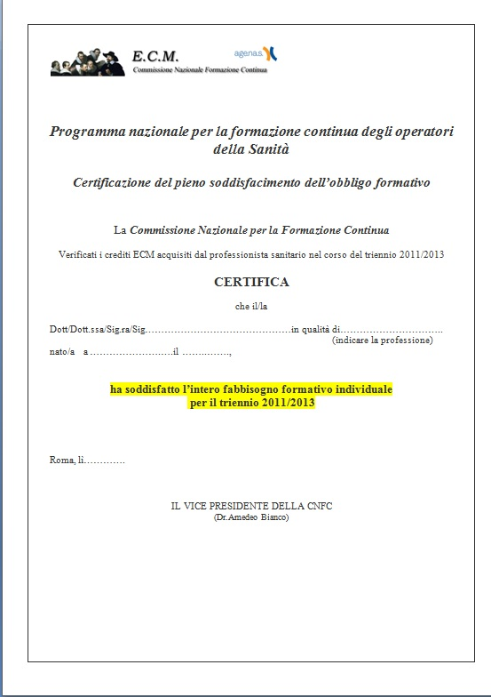
Certificazione/Attestazione
Certificazione
Crediti ECM acquisti nel triennio
Soddisfano
Obbligo formativo individuale
effettivo
Riduzione obbligo formativo derivante dal triennio 2008/2010
Obbligo formativo standard
Esoneri/Esenzioni

Slide 29
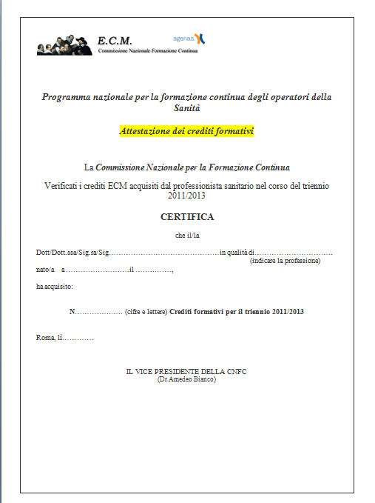
Certificazione/Attestazione
Attestazione
Crediti ECM acquisti nel triennio
NON Soddisfano
Obbligo formativo individuale
effettivo
Riduzione obbligo formativo derivante dal triennio 2008/2010
Obbligo formativo standard
Esoneri/Esenzioni

Slide 30
Il software
Co.Ge.A.P.S. nelle prossime settimane renderà disponibile agli Ordini, Collegi ed Associazioni il software che ha progettato e che, in maniera automatica, sulla base dei dati disponibili:
Calcola il fabbisogno formativo individuale per il triennio in considerazione:
Del debito formativo standard
Di eventuali riduzioni derivanti dal triennio 2008 - 2010
Di eventuali esenzioni/esoneri
Confronta il fabbisogno formativo individuale, con:
La formazione effettuata secondo le norme della CNFC
Al fine di ‘suggerire’ un giudizio di certificazione che, in ultima analisi, deve essere valutato da Ordini, Collegi e Associazioni

Slide 31
ECM in cifre…
1.093.752
Professionisti ‘attivi’
25.385.000
Partecipazioni
187.000.000
Crediti ECM
Notes:
31

Slide 32
ECM in cifre…
 | 2008 | 2009 | 2010 | 2011 | 2012
Partecipazioni | 2.522.136 | 2.151.848 | 2.031.017 | 1.798.117 | 1.922.891
Professionisti | 818.971 | 751.879 | 714.285 | 671.818 | 698.558
Corsi ECM | 61.845 | 60.643 | 51.678 | 50.489 | 53.844
Crediti ECM | 17.223.188 | 13.769.045 | 15.478.052 | 15.868.828 | 18.777.173
Professionisti ‘attivi’:1.093.752
Notes:
PARTECIPAZIONI: numero di singole partecipazioni totali
PROFESSIONISTI: numero di professionisti che hanno fatto almeno un corso ECM
CORSI ECM: numero di corsi erogati (offerta formativa)
CREDITI ECM: numero dei crediti totali erogati.

Slide 33
Notes:
Numero di professionisti che hanno frequentato almeno un corso ECM. Anche in questo grafico, come nel precedente, il calo tra il 2008 e il 2011 è stato pressoché costante, mentre si registra una ripresa per l’anno 2012.

Slide 34
Notes:
Numero di professionisti, in percentuale, che hanno svolto formazione ECM (anche un singolo corso).
L’andamento del grafico conferma quanto mostrato dalle precedenti slide: un calo dal 2008 al 2011 e una ripresa nell’anno 2012.

Slide 35
Notes:
Numero di singole partecipazioni ai corsi ECM. Le partecipazioni hanno subito un calo più o meno costante dal 2008 al 2011, mentre dal 2011 al 2012 si evidenzia una prima ripresa che vede aumentare il numero di partecipazioni.

Slide 36
Notes:
Numero di corsi ECM erogati – l’offerta formativa ha subito un calo, rispetto al 2008 i corsi erogati sono diminuti di circa 8000 unità, anche se si registra una ripresa per l’anno 2012.

Slide 37
Notes:
Numero di crediti erogati all’interno del sistema ECM (e registrati in DB Co.Ge.A.P.S.).
A seguito di un’iniziale flessione, il numero di crediti è andato via via aumentando, registrando nel 2012 l’aumento più consistente.

Slide 38
Notes:
La media di crediti ECM attribuiti ad ogni singolo corso è aumentata di circa 4 crediti per partecipazione. L’aumento è iniziato tra il 2009 e il 2010 (anno di introduzione del sistema di accreditamento dei provider).

Slide 39
ECM in cifre…
730.910
Professionisti che nel triennio 2008 – 2010 hanno fatto formazione
209.489
(29 %)
45 crediti
187.232
(26%)
30 crediti
112.709
(15%)
15 crediti
221.480
(30%) 0 crediti
Notes:
39

Slide 40
ECM in cifre…
362.842
(33,17)
Professionisti presenti in anagrafe
che non hanno fatto formazione nel triennio 2008 - 2010
1.093.752
(100%)
Anagrafica Generale
Notes:
40

Slide 41
La certificazione – qualche dettaglio
La certificazione relativa al triennio in corso (non è prevista per il passato) é rilasciata solo ai Professionisti in regola con l’obbligo formativo individuale assolto secondo le norme definite dalla CNFC
Gli attuali requisiti certificativi sono in evoluzione e sempre più orientati ad introdurre elementi «qualitativi».
Il percorso ‘storico’ è invece oggi principalmente quantitativo, per problematiche relative all’acquisizione e standardizzazione dei dati, che sono state un’ulteriore spinta verso i nuovi elementi qualitativi.

Slide 42
La sperimentazione del DOSSIER Formativo
Nell’attuale quadro normativo la certificazione dei crediti avviene unicamente su base Quantitativa.
Il dossier formativo inteso come Dossier Programmatico della formazione (e non ancora come Dossier delle competenze) risulta comunque un passo in avanti.
Il percorso verso la certificazione delle competenze del professionista, anche se già disegnato, é in divenire.

Slide 43
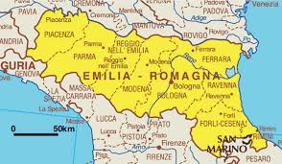
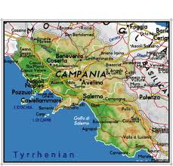
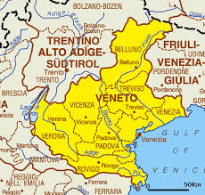
Dove è stato sperimentato il DF?
Emilia Romagna
Ordine dei Medici di Reggio Emilia
Campania
Collegio IPASVI di Napoli
Friuli Venezia Giulia
Azienda n° 4 Medio Friuli
Veneto
Azienda N° 3 Bassano del Grappa
Azienda N° 6 Vicenza
Azienda N° 9 Treviso
Azienda N° 16 Padova
Azienda N° 17 Este
Azienda N° 18 Rovigo
Azienda N° 20 Verona
Azienda N° 22 Bussolengo
AOU Verona

Slide 44
La sperimentazione del DOSSIER Formativo
Il Co.Ge.A.P.S., attraverso una Convenzione con la CNFC e Agenas, si è impegnato in una sperimentazione basata su un modello essenziale di Dossier Formativo, fondato sugli Obiettivi Nazionali.
La sperimentazione ha previsto la costruzione del Dossier Individuale e di Gruppo sui sistemi Co.Ge.A.P.S.
In quella fase non erano stati ancora previsti indicatori puntuali relativi alla valutazione dei Dossier formativo

Slide 45
Il Co.Ge.APS ha intrapreso una ulteriore sperimentazione in convenzione con Agenas e CNFC.
Il Co.Ge.A.P.S. ha progettato una sperimentazione volta ad identificare alcuni indicatori di qualità che, una volta messi a punto e sperimentati, potranno essere utilizzati anche per la gestione del programma di Educazione Continua in Medicina.
VOLONTÀ DI GUARDARE SEMPRE DI PIÙ ALLA QUALITÀ DELLA FORMAZIONE

Slide 46
Soggetti della sperimentazione
Co.Ge.A.P.S. in quanto gestore dell’Anagrafe Nazionale dei crediti ECM
Regione Toscana per la disponibilità di un’anagrafe informatizzata dei dipendenti e convenzionati e per significatività statistica del numero di professionisti;
OMCeO Firenze per la disponibilità di un’anagrafe integrata con quella regionale e per significatività statistica del
numero di professionisti iscritti
CNFC
Agenas
Committenti

Slide 47
Oggetto della sperimentazione
Valutazione della qualità dei percorsi formativi dei professionisti sanitari della Regione Toscana, sia dipendenti o convenzionati che liberi professionisti (iscritti all’OMCeO di Firenze).
Per effettuare questa valutazione saranno utilizzati sperimentalmente quattro indicatori di carattere qualitativo (ipotizzati dal gestore della sperimentazione in accordo con Regione Toscana, Ordine dei Medici di Firenze, CNFC e Agenas)

Slide 48
Lo studio
Ricerca di indicatori di carattere qualitativo, per la valutazione dei dossier formativi e dei percorsi, quali:
Indice di coerenza tra formazione attesa e formazione realizzata.
Indice di pertinenza della formazione realizzata rispetto l'attività professionale.
Indice di correttezza della formazione realizzata.
Indice di soddisfacimento della formazione attesa.
Notes:
48

Slide 49
Quali informazioni potranno fornirci gli indicatori e la integrazione delle anagrafiche?
Reale attività svolta dai professionisti;
Pertinenza della formazione;
Coerenza della formazione;
Adeguatezza dell’offerta formativa rispetto alla domanda;
Informazioni sulla qualità della formazione effettuata;
Informazioni sulla qualità dell’ offerta formativa;
Dati utili ai fini della certificazione;

Slide 50
Co.Ge.A.P.S supporterà Ordini, Collegi e Associazioni territoriali:
Processo di certificazione/attestazione
Formazione del personale
Supporto e soluzione delle criticità o delle situazioni limite
Strumenti automatici per la valutazione della regolarità formativa
Sono previsti incontri territoriali regionali o per macro aree.

Slide 51
Dal 2 Dicembre 2013
Accesso al portale Co.Ge.A.P.S. per ogni professionista iscritto ad Ordine, Collegio o Associazione afferente al Co.Ge.A.P.S. con possibilità di
Visualizzare i crediti ECM acquisiti
Definire il proprio Dossier formativo per i triennio 2014-2016

Slide 52
L’appetito vien mangiando…..
Possibilità entro breve per i Professionisti di
Richiedere la registrazione dei crediti individuali (tutoraggio, autoformazione, pubblicazioni, formazione all’ estero)
Registrare esoneri ed esenzioni
Registrare l’anagrafica (solo per i professionisti afferenti a professioni regolamentate, ma non ordinate) in modo da visualizzare i propri crediti.

Slide 53
Con il supporto di un Call Center dedicato ai professionisti
Notes:
Gli ordini al momento hanno già predisposto attraverso la fnomceo un sistema per attivare in tempi brevi la certificazione
53

Slide 54
Conclusioni:
La formazione ECM è un processo in continuo divenire che si struttura con passi progressivi e successivi, di cui la certificazione dei crediti rappresenta l’esempio più prossimo.
Il passaggio successivo sarà quello di implementare la diffusione del Dossier Formativo per tutti i professionisti e giungere alla sua certificazione.
Simultaneamente tutta la valutazione dell’Aggiornamento Professionale sta intraprendendo la strada che privilegia la qualità del percorso e del processo formativo rispetto alla mera quantità.
La logica del futuro, anche in considerazione della libera circolazione dei cittadini e dei professionisti, dovrà sempre più orientarsi verso la attestazione/certificazione/ricertificazione delle competenze di cui l’ECM rappresenta un item importante.
In questa prospettiva, che è già in corso, tutti gli Attori della governance ECM dovranno coordinare sempre più il campo delle rispettive azioni.

Slide 55
Grazie
Notes:
Gli ordini al momento hanno già predisposto attraverso la fnomceo un sistema per attivare in tempi brevi la certificazione
55

